Slide 1

Concept și metodă în dansul adaptat
Experți:
ASIST.UNIV. DR. MIHAELA ZAHIU
PROF. UNIV.DR. GABRIEL POPESCU

Slide 2

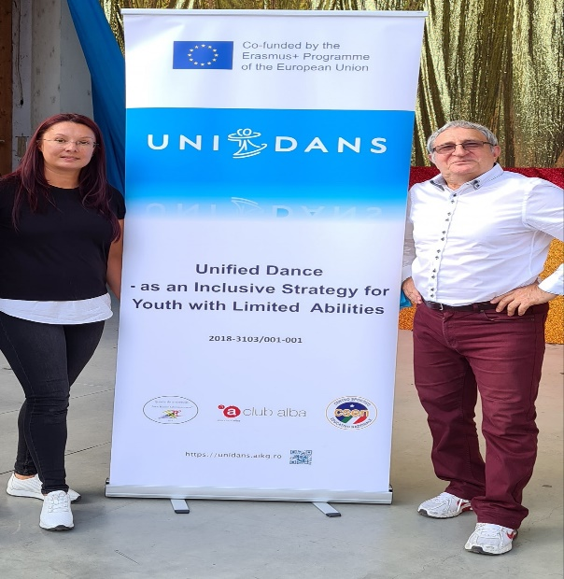
ASIST. UNIV. DR. MIHAELA ZAHIU
Sportivă de performanţă – dans sportiv;
Profesor – antrenor de dans sportiv;
Experienţă coregrafică în diverse stiluri de dans;
Expert în activităţi artistice de scenă şi organizare de evenimente şi competiţii de profil.
Experiență în dans adaptat.

Slide 3
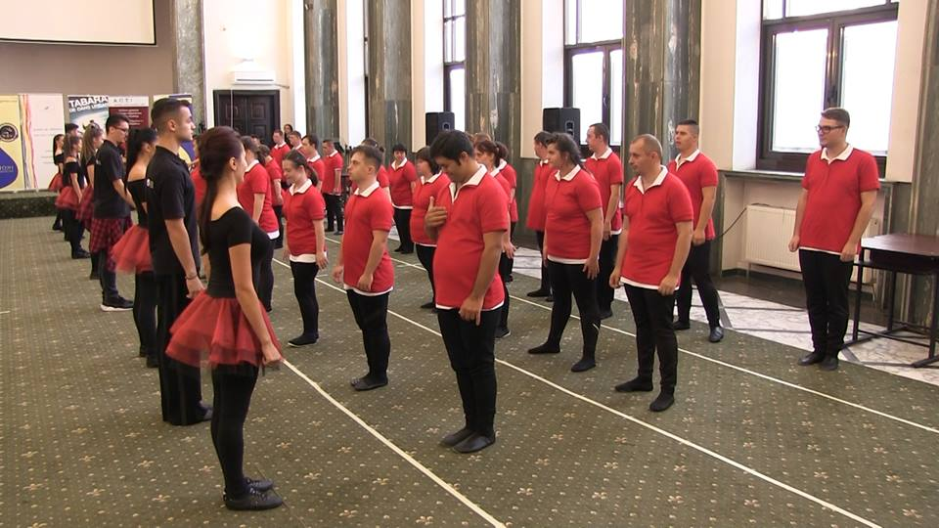
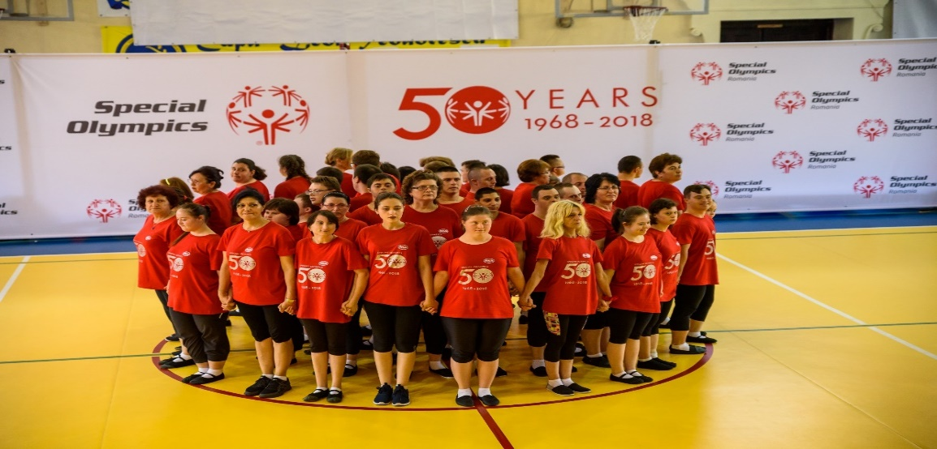
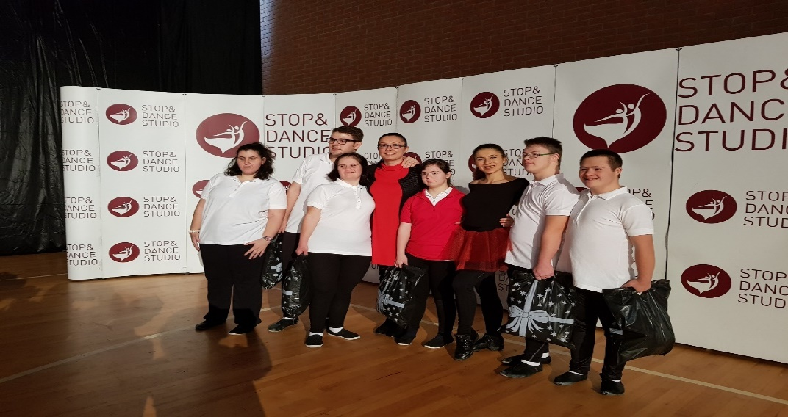
Proiecte specifice realizate
Tabăra de Dans Urban 2017
Spectacolul Aniversar 2018
Proiecte de organizare a diverselor evenimente S.O.

Slide 4
PROF. UNIV DR. GABRIEL POPESCU
Antrenor emerit – gimnastică;
Maestru al sportului gimnastică artistică;
Experienţă îndelungată în activități motrice adaptate, gimnastică artistică, aerobică, acrobatică, acro-dance adaptat;
Antrenor coordonator al loturilor masculin și feminin de gimnastică artistică Special Olympics;
Ultima performanță:
30 de medalii cu 7 gimnaști la Jocurile Mondiale Special Olympics – Abu Dhabi 2019
12 AUR, 7 ARGINT, 11 BRONZ

Slide 5
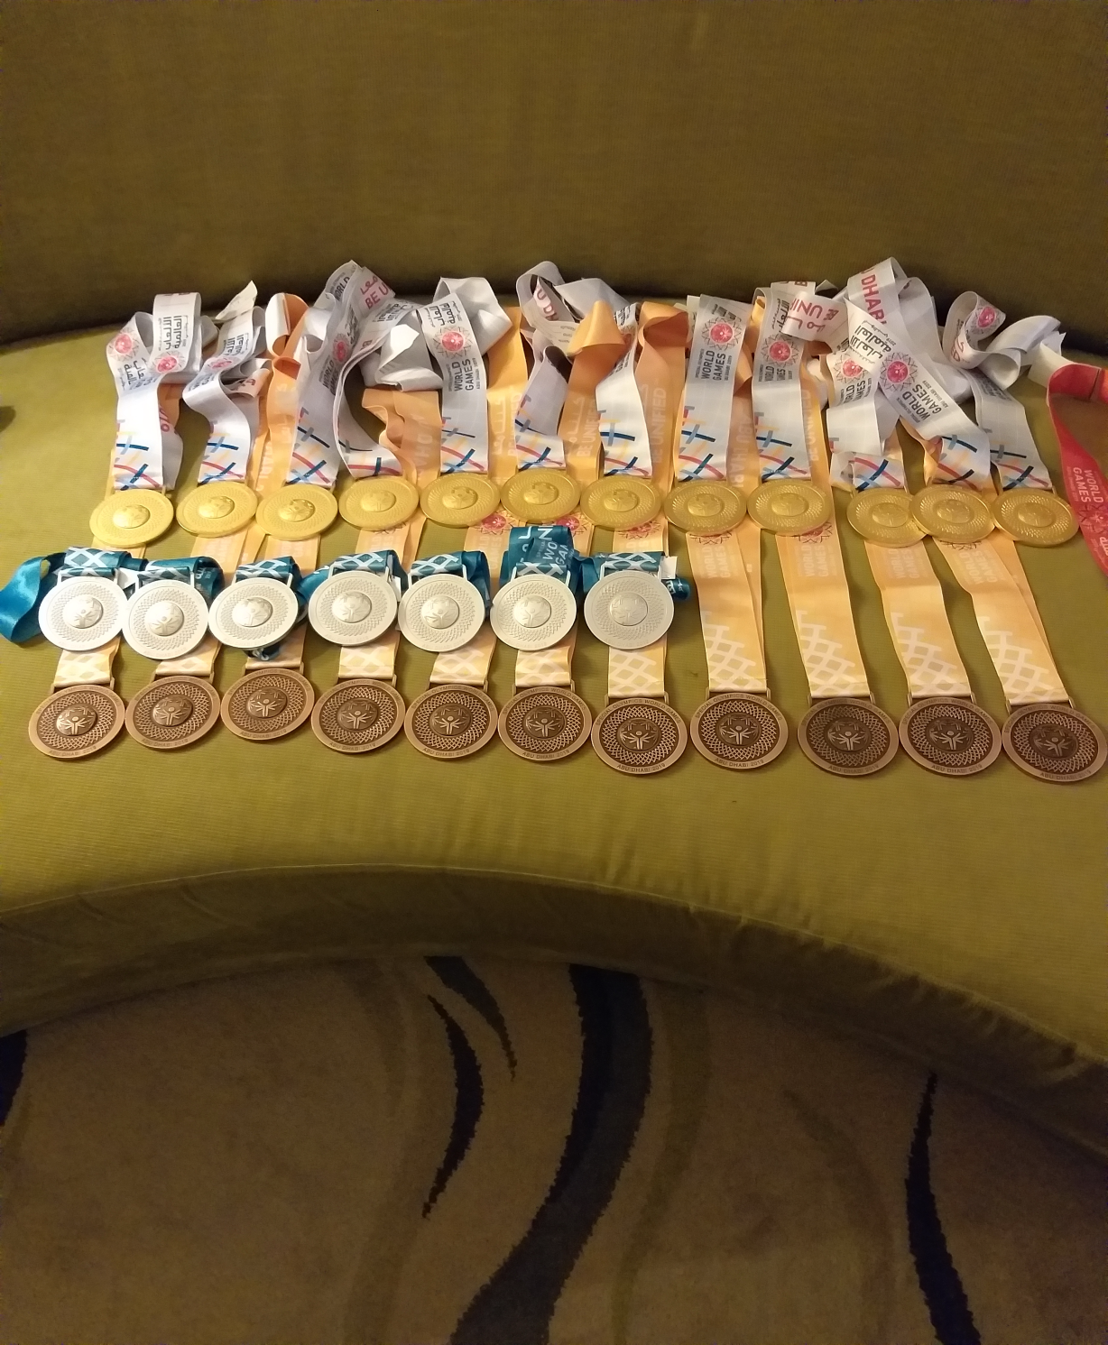

Slide 6
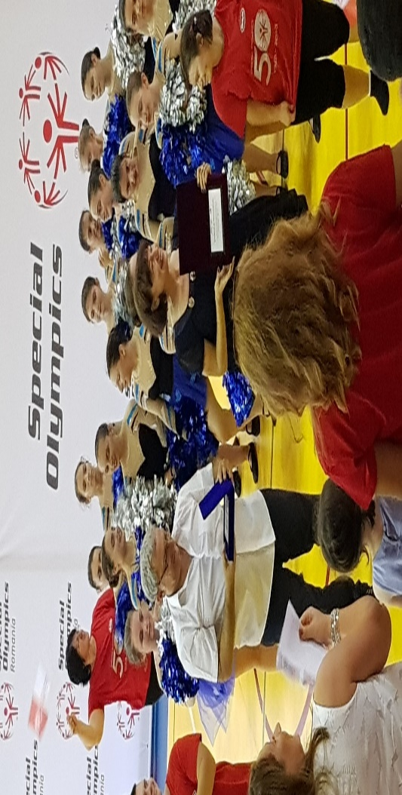
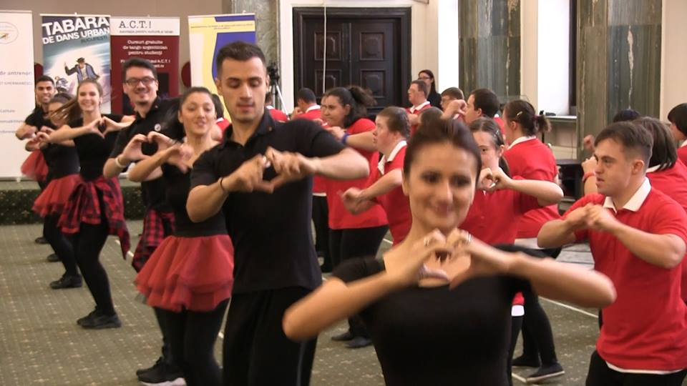
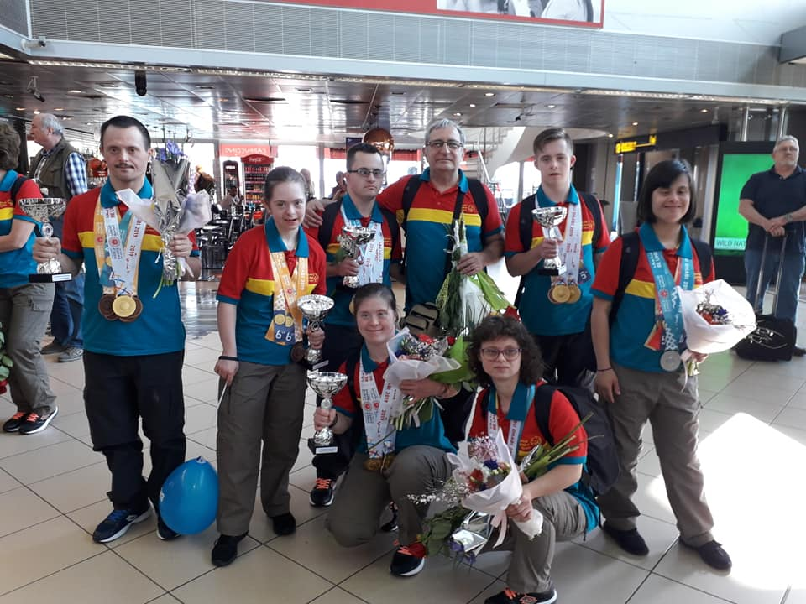
Proiecte specifice realizate
Spectacolul Aniversar 2018 Împreună cu Prof. Adela Popescu Clubul copiilor sector 6 Bucureşti
Tabăra de Dans Urban 2017
Alte proiecte realizate de-a lungul anilor de UNEFS, împreună cu Fundaţia Special Olympics România, Clubul Copiilor sector 6 Bucureşti,: Sofit, gimnastică unificată – parcursuri aplicative

Slide 7
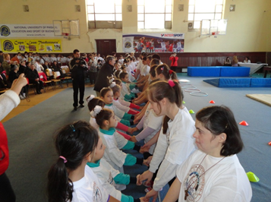
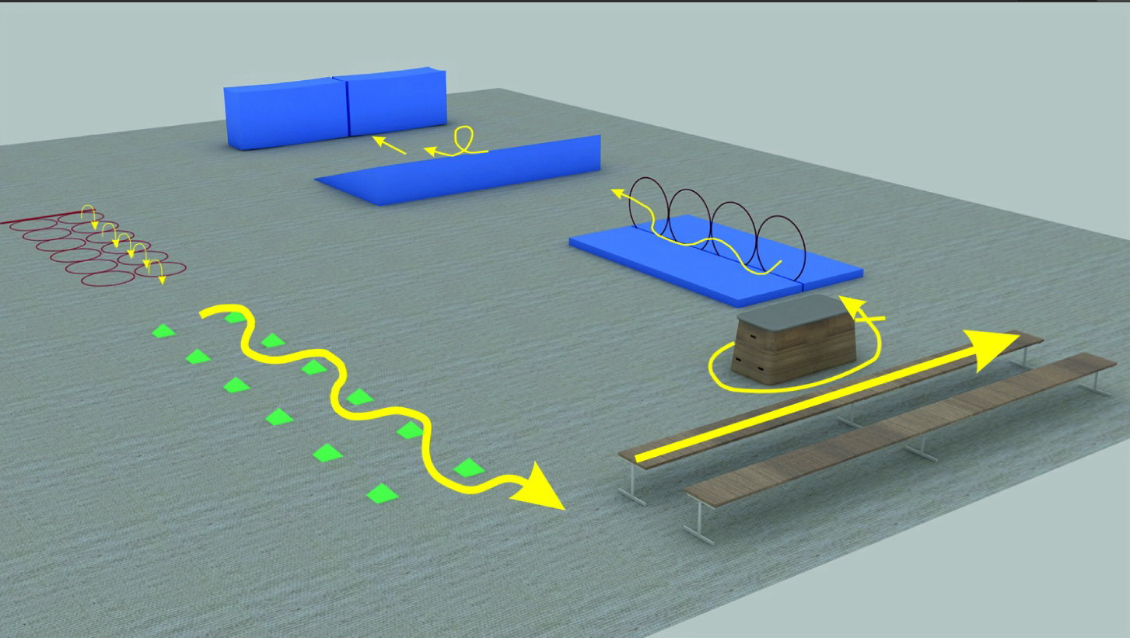
Gimnastică unificată – parcursuri aplicative

Slide 8
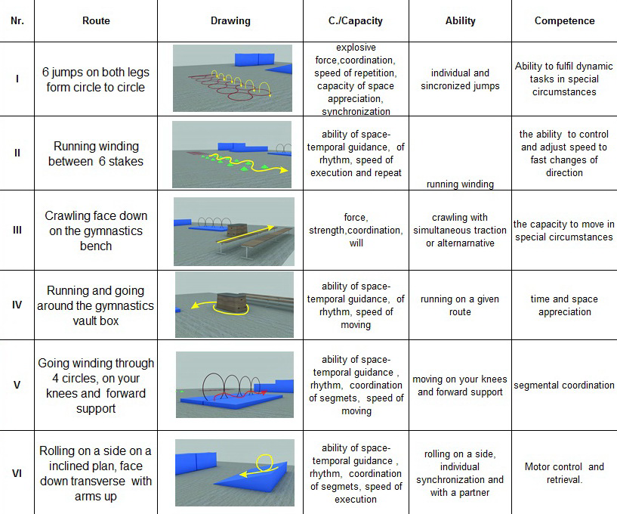

Slide 9
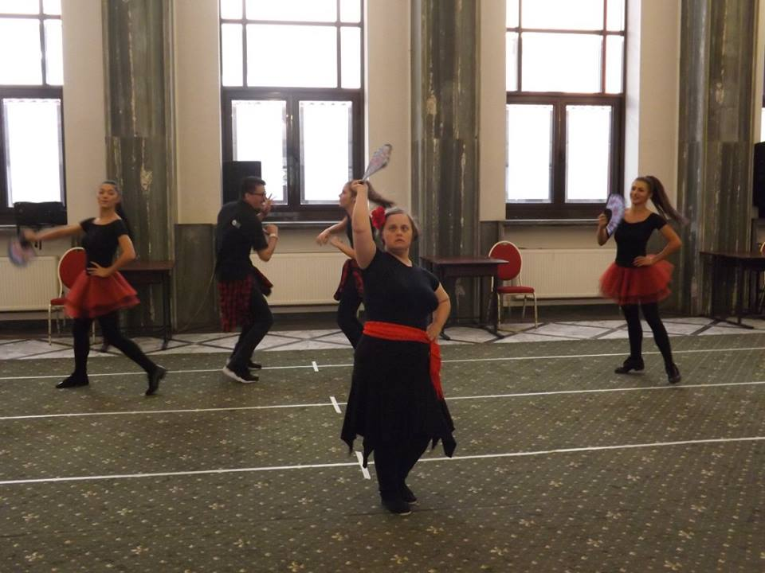
Premise, realităţi, oportunităţi clarificări conceptuale
Dansul
poate deveni o alternativă eficientă în adaptarea - integrarea persoanelor cu dizabilităţi
Datorită diversităţii complexităţii, volumului, valenţelor socio-culturale… el corespunde sintagmei „unitate în diversitate” (unitatea obiectivelor diversitatea mijloacelor)
Combinaţie inspirată între muzică şi mişcare armonizând şi cumulând efectele benefice ale fiecăreia, dansul generează sentimente, hrăneşte, speranţe şi aspiraţii.

Slide 10
DEFINIȚIA DANSULUI
Dansul este magie, magia sufletului și a minții umane. Este cel ce înnobilează și colorează viața noastră efemeră.
Prin dans ne eliberăm de tot ce este negativ și neplăcut, prin dans emanăm lumină și dragoste, cele mai profunde sentimente și emoții le degajăm dansând.

Slide 11
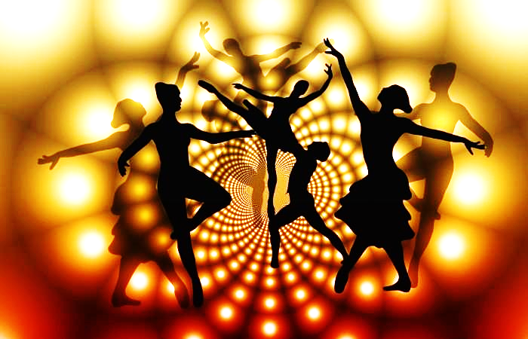
Dansul este un mijloc codificat de exprimare artistică a unui mesaj sau a unei idei, prin intermediul limbajului corporal, într-o succesiune de mișcări și acțiuni executate în armonie cu muzica.
« Dansul este limbajul sufletului. »
« Dansul este o adevărata filozofie deoarece simbolizează viața” »
Martha Graham

Slide 12
Dansul este un mod de manifestare, comunicare, angrenat lăuntric în devenirea noastră, în activităţile şi evenimentele noastre.
Istoric, el este, a fost și va fi tot timpul mijloc de manifestare, comunicare, a bucuriei, a fericirii, a tuturor stărilor, temerilor, năzuinţelor.
Este soluţie eficientă de relaţionare şi integrare cu natura şi societatea.
Dansul este legat milenar de tradiţii, obiceiuri, religie şi dans.
Tot timpul dansul a fost chemat de om în ajutor, devenind partener, speranţă, „medicament”, soluţie de încurajare, îmbărbătare, relaţionare.
Pe tot parcursul vieţii EL este prezent în toate activităţile importante ale noastre.

Slide 13
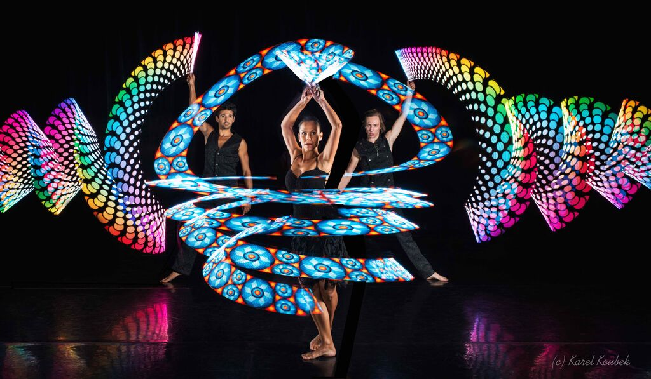
În evoluţia lui istorică a jucat multe roluri strategice.
Dansul are un volum mare de alternative şi mijloace; trebuie să ne gândim doar la universul mondial şi istoric al dansului.
Tot timpul dansul este la „modă”.
El este legat de evenimentele sociale din viaţa omului.
În mod special este legat de dragoste şi comunicare între „el” şi „ea”.
Dansul este un fenomen social şi cultural de mare amploare la nivel mondial în plină dezvoltare….
Dansul intră în tezaurul socio - cultural, naţional, zonal, continental, mondial.

Slide 14
DANSUL
instrument de
formare
educare
CIVICĂ
MUZICALĂ
ESTETICĂ
MOTRICĂ
ARTISTICĂ
MORALĂ

Slide 15
Scopul practicării
DANSULUI
Menținerea și îmbunățățirea stării de sănătate fizică și psihică
Socializare
Educație motrică, psihică, estetică și socio-culturală
Dezvoltarea fizică, a capacității de efort și de performanță
Întrecerea și comunicarea cu alte persoane și cu sine însuși
Îndeplinirea aspirațiilor profesionale

